Slide 1
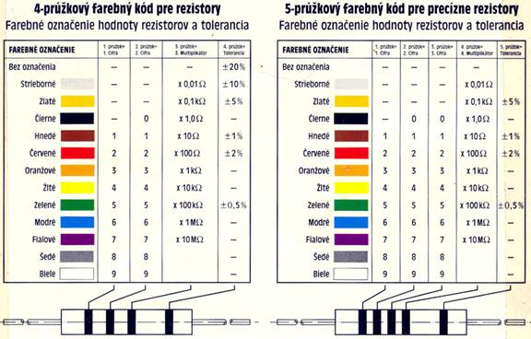
Farebné značenie rezistorov

